Slide 1
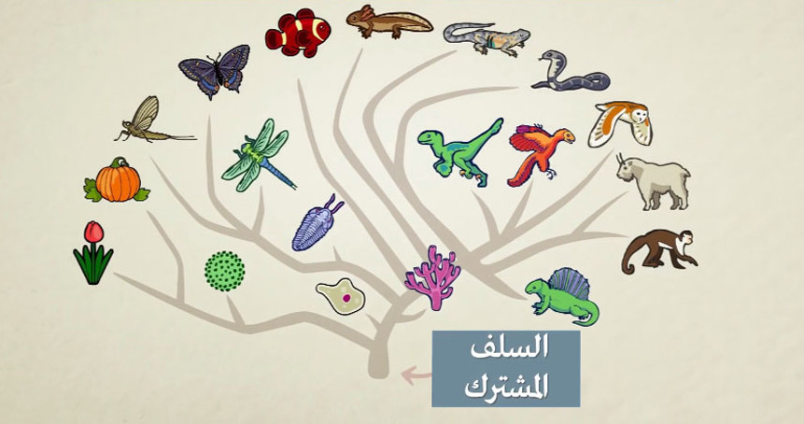
عمليات التطور
מונא כבהא

Slide 2
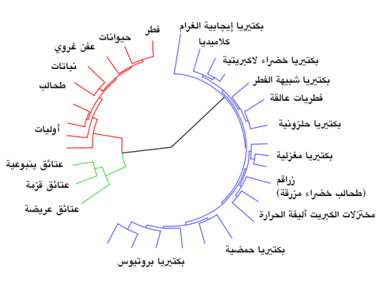
التطور
التطور هو التغير في الصفات الوراثية الخاصة بأفراد التجمع الإحيائي عبر الأجيال المتلاحقة. العمليات التطورية تُحدث تنوعاً حيوياً في كل المستويات التصنيفية، بما فيها الأنواع، وأفراد الكائنات الحية , والجزيئات (DNA) .

Slide 3
نظرية التطور
تعتمد نظرية التطور على ثلاث حقائق :
1)في كل عشيرة يوجد تباين , قسم منه وراثي.
2)عدد أفراد النسل الناتجة اكبر من عدد أفراد النسل التي تستطيع البقاء .
3)هناك علاقة بين صفات الأفراد وبين احتمالاته بالبقاء وإنشاء أفراد نسل خصبة , في ظروف بيئية معينة . بمرور الزمن يزداد في العشيرة تكرار الأفراد ذوي صفات تكسبها أفضلية.

Slide 4
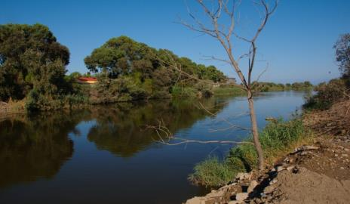
بالاعتماد على علماء الجيولوجيا , فان معظم سطح الأرض كان مغطى بالبحار في الأزمنة القديمة . ووفقاٌ لنظرية التطور , فان الأشكال الحياتية الأولى قد نشأت في الماء وكانت ملائمة لهذه البيئة . مع انحسار اليابسة بدأت بعض الكائنات المائية بالانتقال إليها . الكائنات التي انتقلت كانت تلك التي امتلكت أجهزة ملائمة للبيئة الجديدة ساعدتها في التغلب على المشاكل التي فيها مثل الجفاف , والحصول على الأوكسجين والتغذية وغيرها .

Slide 5
فيلم قصير
https://www.youtube.com/watch?v=xSifIW8epLc

Slide 6
العلاقة بين ظروف البيئة والكائنات الحية
لكل نظام بيئي ظروفه الخاصة . فالظروف في المستنقع تختلف عن تلك التي في شاطئ البحر . تعيش في كل نظام بيئي أنواع مختلفة المتلائمة مع ظروفه (تنوع في بيوت التنمية وتنوع بين وداخل النوع) .
الملائمة تعني بأن يكون للكائن الحي مبنى ,أجهزة فسيولوجية وسلوك خاص تمكنه من البقاء والتكاثر واستغلال مصادر الحياة في البيئة التي يعيش فيها . هذه الصفات التي يتمتع بها الكائن الحي هي صفات وراثية حصل عليها من السلف وسينقلها إلى الخلف .

Slide 7
الملائمة
الملائمة هي مجموعة من الصفات وراثية التي تمنح أفضلية للفرد في بيئته الحياتية , وتكسبه قدرة أفضل على البقاء والاستمرار في الحياة . تنتقل هذه الصفات بالوراثة من جيل إلى آخر .
الملائمة هي صفة وراثية تم اكتسابها عبر الأجيال بواسطة عمليات التطور والانتخاب الطبيعي وهي تميز النوع بأكمله , بعكس التأقلم والذي هو عبارة عن تغييرات مؤقتة قد تحصل عند الفرد الواحد كرد فعل على التغييرات البيئية المعينة .

Slide 8
الاختلافات بين الملاءمة والتأقلم
الملاءمة هي صفة وراثية ثابتة عند فرد (سلوكية, فسيولوجية أو مبنوية), تُحسِّن احتمالات بقائه في بيئته وتكاثره فيها مقارنة بأفراد أخرى في العشيرة لا تحمل هذه الصفة.
أمثلة لملاءمة :
- تفرز القوارض التي تعيش في الصحراء بولاً مركزًا جداً.
- للخنفساء السوداء التي تعيش في الصحراء أرجل طويلة تبعدها عن الأرض الساخنة .
التأقلم هو تغيير بالسلوك, بالفسيولوجيا أو المبنى والذي يطرأ خلال حياة الفرد كرد فعل على ظروف بيئية. هذا التغيير لا ينتقل بالوراثة.
أمثلة للتأقلم:
- يزداد حجم العضلات في أعقاب تدريبات رياضية.
- تطور أجسام مضادة وذاكرة مناعية بعد التعرض لمسببات أمراض (مولدات مضاد).
- التسفع في أعقاب التعرض للشمس.

Slide 9
العوامل التي يجب ان يتلاءم معها الكائن الحي كي يبقى في البيئة التي يعيش فيها
كلما كان الكائن الحي متلائمًا اكثر مع البيئة التي يعيش فيها تكون قدرته على البقاء وإنجاب النسل اكبر.
*يمكن فحص مدى ملاءمة الكائن الحي لبيئته حسب الصفات التالية:
1)ملاءمات للحصول على الغذاء واستغلاله للحصول على موارد اخرى – قدرة المنافسة للحصول على الموارد .
2)ملاءمات لتقليل الافتراس – قدرة الصمود امام الآفات, الطفيليات (تحتمي بالعائل), اكلة الاعشاب والمفترسات او قدرة الهروب من المفترسات.
3)الملاءمة لظروف بيئية احيائية.
4)قدرة التكاثر.

Slide 10
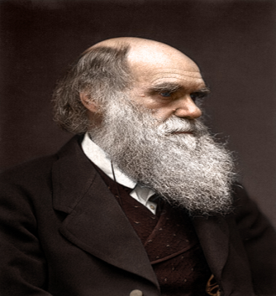
الملائمة والانتخاب الطبيعي
الانتخاب الطبيعي الذي اقترحه ”داروين“ ساعد على تفسير الحقيقة بأن الكائنات الحية متلائمة مع بيئتها .
اقترح ”داروين“ مبدأ الانتخاب الطبيعي ليفسر تطور الأشكال الحياتية على سطح الأرض .

Slide 11
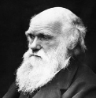
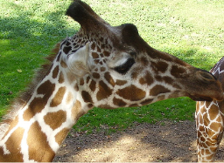
داروين
تبلورت نظرية التطور بواسطة داروين. وحسب هذه النظرية تحدث تغييرات في العشائر في
أعقاب الانتخاب الطبيعي والذي يؤدي الى بقاء وتكاثر الأفراد الأكثر تلاؤماً مع بيئتها,
حسب داروين.
كان هنالك تفاوتاً بين الأفراد في عشيرة الزرافات بالنسبة لطول الرقبة .
وقد عمل الانتخاب الطبيعي لصالح الأفراد التي لها رقبة طويلة
والتي كان باستطاعتها الوصول الى الثمار في الأشجار العالية . بقيت
هذه الأفراد وتكاثرت وتحولت مع الوقت الى أكثرية في عشيرة
الزرافات. وبالمقابل انقرضت زرافات ذات رقبة قصيرة .
الأفراد التي لديها جينات تكسبها ملاءمة للبيئة تبقى وتتحول لأكثرية في العشيرة .

Slide 12
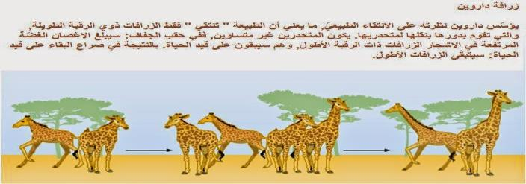
يفترض مبدأ الانتخاب الطبيعي ان :
إن للكائن الحي القدرة على زيادة أعداده بشكل هائل , لكن ذلك لا يتحقق , لان عدداً كبيراً من الأفراد يموت قبل أن يصل إلى مرحلة البلوغ .
الأنسال تختلف عن بعضها البعض ولا يوجد فردان متشابهان تماماً .
الأفراد الذين بقوا على قيد الحياة ووصلوا الى مرحلة التكاثر يتمتعون بصفات أفضل من الذين ماتوا .

Slide 13
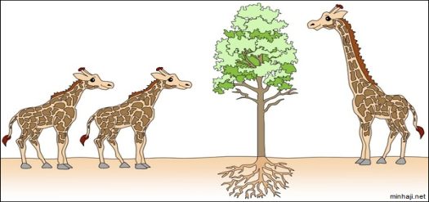
الأفراد الذين يتمتعون بصفات خاصة تمكنهم من الحياة واستغلال مصادر البيئة بشكل أفضل , هم الذين ”تنتخبهم“ البيئة للبقاء . تتكاثر هذه الأفراد , وتنتقل صفاتها إلى الأجيال القادمة .
تتغير الظروف البيئية باستمرار , أما بتأثير عوامل طبيعية أو بتأثير الإنسان .
هذا التغير في ظروف البيئة , يؤدي بواسطة ”الانتخاب الطبيعي“ إلى تبدل أنواع الكائنات الحية بأنواع أكثر ملاءمة مع البيئة الجديدة =
الملائمة هي نتاج عمليات
انتخاب طبيعي وعمليات
تطوريرية.

Slide 14
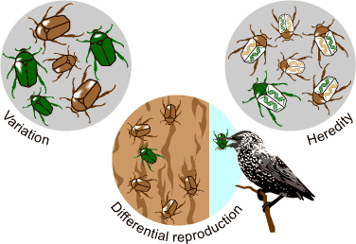
هذا يعني ان التباين والاختلاف الوراثي في الطبيعة (الملائمة) سببه الانتخاب الطبيعي , بحيث أن الأنواع التي ترث الصفات الأكثر ملائمة للظروف البيئية المحيطة في النظام البيئي هي الأنواع التي تنجح في العلاقة التنافسية على الموارد وخاصة المحدودة , هي التي تنجح أكثر في الهروب من الافتراس وهي التي تنجح أكثر في البقاء (يحدث انتخاب طبيعي) وذلك لتوفر صفات ملائمة لديها تمنحها الأفضلية .

Slide 15
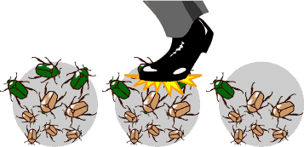
نستنتج ان الانتخاب الطبيعي يؤثر على احتمال البقاء , بحيث ان احتمال بقاء افراد النسل الذي تملك صفات الملائمة في العشيرة اكبر من احتمال بقاء افراد اقل ملائمة في نفس العشيرة .

Slide 16
الملاءمة والانتخاب الطبيعي- اجمال
ملاءمات كائن حي مع بيئته هي نتيجة انتخاب طبيعي -هنالك تفاوت بين الافراد في العشيرة وينبع من تغيرات وراثية (طفرات) عشوائية. مجموعة افراد معينة تتلاءم مع بيئتها اكثر من مجموعة افراد اخرى. احتمالات بقاء الافراد المتلاءمة مع بيئتها اكبر من احتمالات الافراد غير المتلاءمة مع بيئتها في نفس العشيرة.تتناقص الافراد الاقل تلائماً مع البيئة من جيل الى جيل.
لذلك يتغير تركيب العشيرة خلال الاجيال, تزداد نسبة وتردد الافراد المتلاءمة مع بيئتها. وهكذا وبشكل تدريجي تُصبح العشيرة اكثر تلاءما مع ظروف البيئة .
في حالة تغير ظروف البيئة ربما تكون افراد اخرى متلاءمة اكثر للتغير الجديد, لذا وفي اعقاب عملية الانتخاب الطبيعي سترتفع نسبة وتردد هذه الافراد في العشيرة.

Slide 17
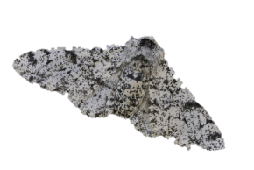
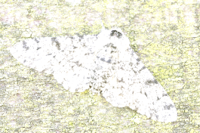


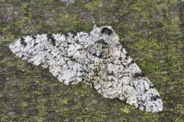

الملاءمة والانتخاب الطبيعي – مثال العث
في نهاية القرن الثامن عشر لاحظ محبي الفراش في انجلترا وجود عدد من فراش العث لونه غامق.
وقد كان معظم فراش العث في هذه المنطقة لونه فاتحاً , أما فراش العث ذو اللون الغامق فقد كان نادراً.
وقد اعتاد فراش العث الاستراحة على أغصان أشجار لونها فاتح والتي نمت في البيئة.
مع الوقت حدث تغيير في البيئة
تحول لون أغصان الأشجار الفاتح الى غامق في أعقاب كثرة المصانع في المنطقة وتضاعف تلوث الهواء.
وفي السنين التي تلت ذلك أصبح فراش العث الغامق أكثر انتشارًا. وفي نفس الوقت انخفضت نسبة وتكرارية فراش العث الفاتح.
مُعطى اضافي: عصافير افترست فراش العث.
اشرحوا ارتفاع نسبة وتكرارية فراش
العث الأسود.
©shutterstock.com/Martin Fowler

Slide 18
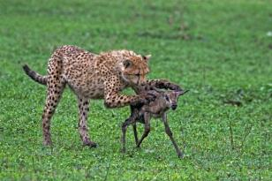
عمليات الانتخاب الطبيعي
عمليات الانتخاب الطبيعي يمكن ان تؤثر على التنوع داخل الانواع وعلى تنوع الانواع (تنوع بيولوجي –داخل النوع او بين انواع مختلفة وانتاج انواع جديدة).
من هذه العمليات – افتراس , حرائق عشوائية , طفرات عشوائية . كل هذه العمليات يمكن ان تقضي على افراد معينين يحملون صفات معينة لتبقى فئة اخرى تحمل صفات مختلفة منتشرة في النظام البيئي .

Slide 19
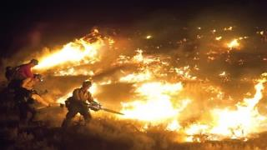
تأثير هذه العمليات على التنوع :
الافتراس: النوع الاكثر قدرة على الهروب من الافتراس هو النوع الذي يبقى (انتخاب طبيعي)= البقاء للأفضل .
الحرائق العشوائية : ممكن ان تقضي على نوع , ويظهر نوع جديد أكثر ملائمة .
طفرات عشوائية : حدوث تغيرات وراثية تؤدي الى ظهور صفات جديدة , والأكثر ملائمة هو الذي يبقى .
هنا يجب الانتباه ان هذه العمليات عشوائية ,يمكن أن تؤدي كنتيجة لحدوثها إلى بقاء ونمو نوع ليس شرط أن يكون له أفضلية في بيئته.

Slide 20
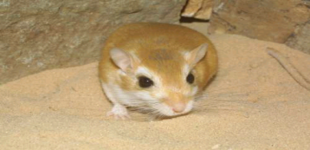
الاختلاف \التباين الوراثي
مجموع المعلومات الوراثية الموجودة على الجينات المختلفة في الأفراد المختلفة لجميع الكائنات الحية مختلفة .
طرق زيادة الاختلاف الوراثي في المجموعة :
1)الانتخاب الطبيعي : هي طريقة تطورية بهدف المحافظة على استمرارية حياة الكائنات الحية التي تحتوي على جينات تعطيها أفضلية معينة .
مثل – فئران الصحراء ذات اللون المشابه للون الرمال هي التي حافظت على استمرارية حياتها ( احتمال اصطيادها يقل من قبل الطيور المفترسة).

Slide 21
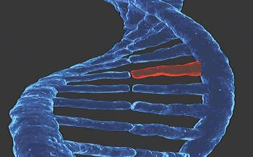
2)طفرات : تغير في مبنى المادة الوراثية مما يؤدي الى تغير بالمعلومات الوراثية . فقط عند حدوث تغيير واضح يمكن لهذه الصفة الجديدة ان تكسب الكائن أفضلية للاستمرار في الحياة .
3)تقليل عدد الأفراد : مما يقلل من الاختلاف الوراثي (بتدخل الإنسان- تعبيد شارع مما يقسم المجموعة الى قسمين فاذاً عدد كل قسم اقل والاختلاف الوراثي يقل) .
الاختلاف الوراثي مهم لتحمل الظروف البيئية المتطرفة .

Slide 22
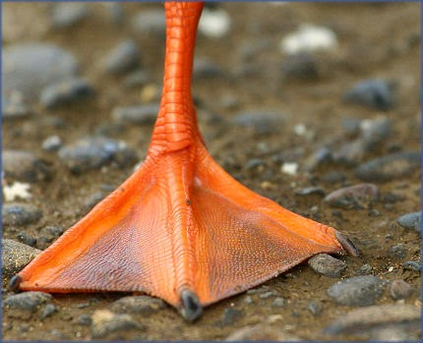
اختلاف بين الأفراد داخل النوع , يظهر من خلال الفروق :
سلوكية , فسيولوجية ومبنوية وعلى المستوى الخلوي والجزيئي.
الملائمات المبنوية :
هناك ملاءمات مبنوية – مورفولوجية (مورفولوجيا=علم الشكل) . هذه الملائمة تعني ان شكل الكائن الحي وشكله ملائم للبيئة التي يعيش فيها .

Slide 23
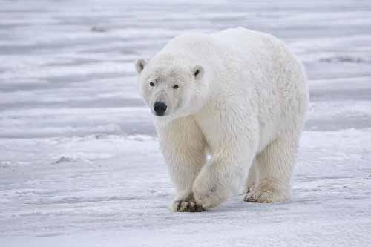
امثلة :
-اغشية سباحة بين اصابع الطيورالمائية –ملائمة للبيئة المائية .
طبقة كيوتين على بشرة النباتات اليابسية – ملائمة للجفاف .
اوراق صغيرة في النباتات الصحراوية – ملائمة للجفاف .
طبقة دهن سميكة تحت جلد الدب القطبي –ملائمة للبرد
شعيرات على اوراق نباتات شاطئ البحر –ملائمة للرذاذ المالح.

Slide 24
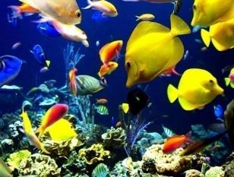
الملائمات فيسيولوجية – بيوكيماوية :
فسيولوجيا – علم وظائف الجسم .
بيوكيمياء- علم المواد والتفاعلات في الجسم .
امثلة :
اخراج فائض الماء من الجسم (البراميسيوم) – ملائمة للبيئة المائية العذبة .
اخراج فائض الملح من الجسم (الاسماك) –ملائمة للبيئة المائية المالحة .
انغلاق الثغور عند نباتات اليابسة – ملائمة للجفاف .
افراز بول مركز عند فئران الصحراء- ملائمة للجفاف .
انبات بذور نباتات الصحراء بعد سقوط حد ادنى من المطر – ملائمة للجفاف .

Slide 25

الملائمات السلوكية :
امثلة –
-اختباء فئران الصحراء في الجحور اثناء النهار – ملائمة لدرجة حرارة مرتفعة .
السبات الشتوي عند الثعابين اثناء فصل الشتاء – ملائمة للبرد
هجرة الطيور .
نشاط القوارض الصحراوية اثناء الليل فقط –ملائمة لدرجة حرارة مرتفعة .
معيشة دودة الارض داخل التربة – ملاءمة للجفاف.

Slide 26



انواع الملاءمات
تقسم الملاءمات لثلاثة انواع: مبنوية, فسيولوجية – بيوكيميائية وسلوكية
نوع الملاءمة | مثال | ملاحظات
ملاءمات المبنى ( مبنوية ) | يوجد عند الطيور المائية أغشية سباحة بين اصابع الرجلين في الصورة رجل لطائر البركة | هذه ملاءمة لعوامل لا احيائية في بيت التنمية. ملاءمة للحركة في بيت التنمية
 | مبنى المنقار عند طائر أبو الزهر متلائم لمبنى الزهرة التي يمتص الرحيق منها | هذه ملاءمة للحصول على الغذاء
ملاءمات فسيولوجية – بيوكيميائية | وجود سم والوان تحذير عند يرقات الحشرات يمنع افتراسها في الصورة يرقة فراشة | هذه ملاءمة لتقليل الافتراس
ملاءمات سلوكية | تنشط الثديات الصغيرة التي تعيش في الصحراء بالأساس في الساعات الباردة ليلاً | هذه ملاءمة لعوامل لا احيائية في بيت التنمية .

Slide 27
ملاحظات
من الجدير بالذكر , إن الاختلاف ,التباين الوراثي والملائمة يكون أيضاً على المستوى الخلوي والجزيئي .
مثال –
في البيئة المائية العذبة , يكون الضغط الاسموزي اقل منه في أجسام الكائنات الحية , مما يسبب دخول الماء الى خلاياها. يختلف الأمر عند النباتات والبكتيريا , فدخول الماء إلى خلاياها لا يشكل عائقاً لها لان لخلاياها جدراناً قوية ومرنة تتحمل الضغط الحاصل في الخلية (ضغط الامتلاء \ ضغط التورجور). أما الخلايا الحيوانية فقد تتعرض للتمزق إذا زاد ضغط الماء فيها.

Slide 28
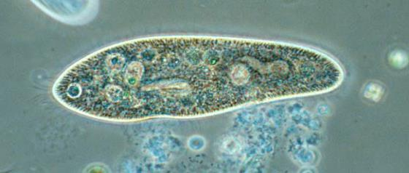
فالحيوانات التي تعيش في المياه العذبة تملك طرق ملائمة خاصة تمكنها من التغلب على ذلك , مثل وجود اجهزة معينة لاخراج فائض الماء من جسمها , فالفجوات المنقبضة في البراميسيوم وهو حيوان احادي الخلية , تقوم باستيعاب فائض الماء حتى تملئ ثم تقذف ما فيها خارجاً . تزداد وتيرة انقباض هذه الفجوات كلما قل الضغط الاسموزي في البيئة التي يتواجد فيها البراميسيوم , وذلك لاخراج الماء الذي يزداد دخوله مع زيادة الفرق بالضغوط الاسموزية بين خارج البراميسيوم وداخله .

Slide 29
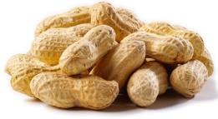
يوجد صفات مختلفة للافراد المختلفين – الاختلاف يمكن ان يكون واسع ويضم عدة أشكال لنفس الصفة , ويمكن ان يكون بقيم متقاربة .
مثال :
”حبات الفستق“ – تختلف من حيث الطول ومن حيث عدد البذور في الحبة :
*بالنسبة للطول – مجال القيم واسع ويمكن الحصول على عدد هائل من الاطوال المختلفة .
*اما بالنسبة لعدد البذور – مجال القيم ضيق , ويمكن ان يكون عدد الحبات 2 او 3 فقط .

Slide 30
مصادر الاختلاف
هذا التباين الوراثي يمكن أن يكون سببه –
1) طفرات عشوائية في خلايا التناسل : مما يؤدي إلى ظهور نسل \ فرد مع صفات معينة خاصة .
2) تركيبات مختلفة للأليلات : يمكن ان تتركب الاليلات بصورة معينة , بحيث تعطي صفة للملائمة للبيئة التي يعيش فيها الفرد , وبذلك تعطيه الأفضلية .
3)التكاثر الجنسي : والمقصود عمليات العبور الوراثي التي ينتج عنها أفراد مختلفة في النسل , ذوي صفات مختلفة , مما يؤدي ضمن ذلك إلى حدوث تباين وراثي وظهور صفات ملائمة للبيئة.

Slide 31
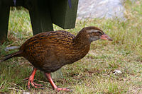
مصطلحات مهمة – أنواع منحسرة
نوع منحسر هو نوع من الكائنات الحية المتواجد في منطقة احيائية محدودة لها مميزات بيئية خاصة وحدود محدودة . يتعلق انتشار هذا النوع في منطقة جغرافية صغيرة ومعينة فقط , ولا ينمو بشكل طبيعي في مناطق جغرافية مختلفة اخرى .
العوامل الفيزيائية في منطقة انتشاره تختلف عن الظروف في مناطق اخرى والتي فيها هذا النوع المنحسر لا يتواجد .
في كثير من الحالات يعتبر هذا النوع كنوع مهدد بالانقراض بدرجة كبيرة , لان اختلاف بسيط في الظروف البيئية في المنطقة التي يعيش فيها يمكن ان يودي بانقراضه .
هذا الطير يعيش فقط في نيوزيلاند.
Notes:
هذا الطير يعيش فقط في نيوزيلاند .

Slide 32
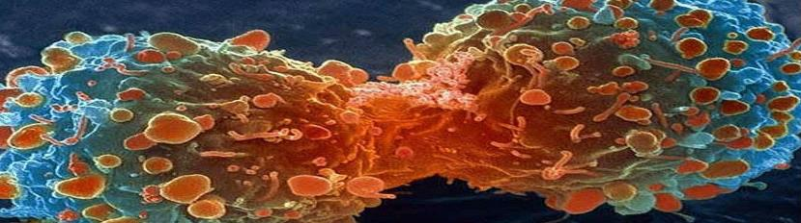
تركيب العشائر يتأثر أيضاً من الأحداث العشوائية
لا يمكن أن نتجاهل حقيقة أن الأحداث العشوائية تحدث بالتوازي مع عمليات الانتخاب الطبيعي .
تأثير أحداث عشوائية وطفرات عشوائية كبير خاصة في عشائر صغيرة , وقد تؤدي إلى ارتفاع في تكرار صفات ليس لها أفضلية في البيئة = تغييرات عشوائية والتي تؤثر على انتشار الاليلات والصفات المختلفة.

Slide 33
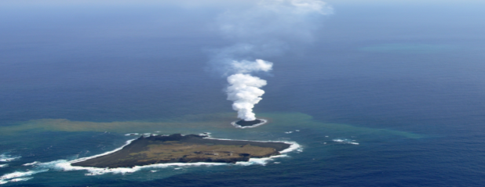
من هنا ينبع ان ليس كل صفة منتشرة وشائعة في نظام بيئي معين , اذاً لها افضلية بالبيئة التي تعيش بها .
مثال – نتجت جزيرة جديدة كنتيجة من انفجار معين في البحر . اول كائن وصل الى هذه الجزيرة كان عصفور احمر , لذلك نما وتكاثر وانتشر في النظام البيئي للجزيرة . هذه تغييرات عشوائية , وهنا انتشرت العصافير ذات اللون الاحمر , وذلك ليس لافضليتها البيئية , وليس لانها اكثر ملائمة انما لانها هي من وصلت اولاً الى الجزيرة .

Slide 34
التنوع البيولوجي
التنوع البيولوجي هو التفاوت والاختلاف بين جميع الكائنات الحية على الأرض, الموجودة على البر وفي البحر والمياه العذبة وجعلها أنظمة بيئية معقدة.
يشمل التنوع البيولوجي على المستويات التالية:
التنوع الجيني
تنوع الأنواع
تنوع الأنظمة البيئية
تنوع الأنواع هو عدد الأنواع التي تتواجد في البيئة ووفرتها.
في عهدنا, يعرف علماء وباحثي الطبيعة أسماء حوالي 1.6 مليون من أنواع الكائنات الحية على الكرة الأرضية. على الرغم من أنه عدد كبير, ولكن لا يعرف العلماء معظم الأنواع الموجودة في الطبيعة, ويقدر العدد الإجمالي للأنواع بين عشرة ملايين – مئة مليون نوع.

Slide 35
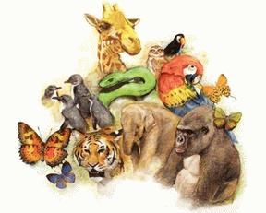
الاختلاف بين الأنواع
يصف هذا الاختلاف غنى الأنواع للمخلوقات الحية بجميع أنواعها الموجودة على الكرة الأرضية .
نوع مختلف : مجموعة أفراد لها صفات خارجية وفسيولوجية متشابهة , وتختلف عن مجموعة أخرى . هذه الأفراد قادرة على التكاثر بينها وإنجاب أفراد تستطيع الإنجاب . لها تركيبة مادة وراثية معينة وبينها يوجد أوجه شبه .

Slide 36
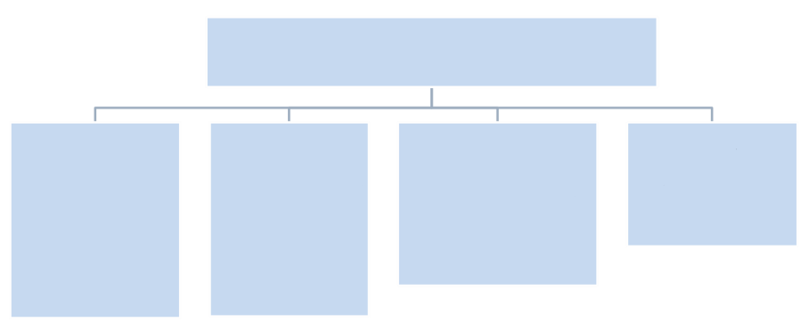
מקורות המגוון האקולוגי
مصادر التنوع البيئي
يتطور التنوع البيولوجي ويتغير بتأثير:
مصادر وراثية
(تكاثر جنسي وطفرات جينية)
عوامل وعمليات بيئية ,شروط لا-أحيائية, علاقات متبادلة بين الكائنات الحية)
عمليات النشوء والتطور (خلق الأنواع والانتخاب الطبيعي, وانقراض الأنواع)
عمليات جيولوجية
(مثل الهزات الأرضية والثورات البركانية)

Slide 37
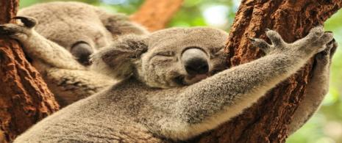
في السنوات الأخيرة ازداد القلق عند الباحثين حول الأضرار التي تؤذي التنوع البيولوجي , يحدث الضرر الأساسي في أنواع الحيوانات والنباتات وهذا يؤدي إلى انقراضها .
يتهم الإنسان على انه العامل الأساسي للانقراض المتزايد في أنواع الكائنات الحية في الطبيعة .
نلاحظ أن نسبة الانقراض اليوم أعلى من نسبة تكوين أنواع جديدة . هناك خطر كبير يهدد انقراض أنواع كبيرة وأنواع منحسرة ( أنواع موجودة في مكان معين فقط وغير موجودة في مكان آخر في العالم ), وأنواع تعيش في مساحات صغيرة كالبحيرات .

Slide 38
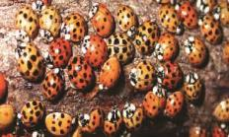
ينبع التأثير الكبير للإنسان على البيئة المحيطة الطبيعية من التعداد المتزايد \ المتواجد للإنسان ,من التكنولوجيا التي طورها ومن ارتفاع مستوى المعيشة التي تحتاج إلى استعمال الموارد المحدودة على الكرة الأرضية .
التنوع البيولوجي هو مصطلح عام يشمل جميع مقاييس التباين في مستويات التنظيم في الطبيعة , التنوع الوراثي عند الأفراد في العشيرة , تنوع الأنواع في المجتمع وتنوع الأنظمة البيئية في المنطقة . عندما نتحدث عن التنوع البيولوجي , نقصد تنوع الأنواع . عدد الأنواع الموجود في بيت التنمية معين نسميه ثراء الأنواع (עושר מינים) , وهو مقياس شائع للتنوع البيولوجي في بيت التنمية .

Slide 39
مصادر التنوع في مستويات التنظيم في الطبيعة
مستوى التنظيم | مصادر التنوع
أفراد في العشيرة | ينبع التباين بين افراد العشيرة من العوامل التالية : الفروق الوراثية بينهم (التنوع الوراثي). تأثير البيئة المحيطة والانتخاب الطبيعي . مصادر الفروق الوراثية : الطفرات , عمليات العبور التي تقسم خلال انتاج خلايا التكاثر (crossing over) , الالتقاء العشوائي بين خلايا التناسل اثناء عملية التكاثر التزاوجية .
أنواع | تتنوع انواع جديدة من انواع قديمة من عمليات النشوء والارتقاء التي تستمر اجيال طويلة .
مجتمعات | تتأثر مكونات الانواع في المجتمع من عوامل مختلفة : عوامل لا احيائية . عوامل احيائية : وجود مفترسات مثلاُ. احداث خاصة كالحريق والهجرة .
أنظمة بيئية | تتأثر الانظمة البيئية على سطح الكرة الارضية من نفس العوامل التي يتأثر منها المجتمع وهي تختلف عن بعضها بالظروف الاحيائية واللا احيائية , يمكن ان ينبع التباين بين الانظمة البيئية من العمليات الجيولوجية مثل حركة القارات ومن استيطان الانسان .

Slide 40
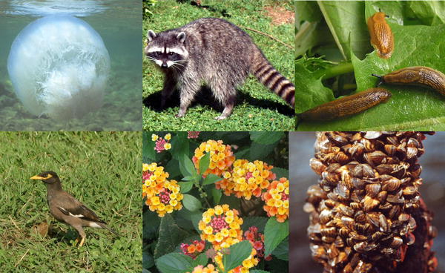
نستنتج ان التنوع البيولوجي يتطور في أعقاب تأثيرات مدمجة لعوامل نشوء وارتقاء (عمليات الانتخاب الطبيعي وتكوين الأنواع) وبسبب عوامل وراثية (طفرات وتكاثر تزاوجي ), وعوامل بيئية (ظروف لا إحيائية وعلاقات متبادلة بين الكائنات).

Slide 41
مصطلحات مهمة – حاجز تكاثري
”حاجز تكاثري“ :
هو عبارة عن مجموعة من الآليات ,السلوكيات, وعمليات فيزيولوجية تمنع الأفراد المنتمين لأنواع مختلفة من إنتاج نسل عند التزاوج فيما بينهم ,او تحرص على أن يكون النسل الهجين عقيماً .
هذه الحواجز تحافظ على وحدة النوع مع مرور الزمن ,مما يقلل أو يعيق انسياب الجينات بين الأفراد التابعين لأنواع مختلفة. الأمر الذي يحافظ على السمات الخاصة بكل نوع .

Slide 42
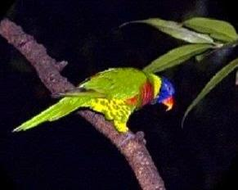
مثال لحاجز تكاثري :
نوعين من الطيور كانوا ينتموا لنفس النوع . لكن احد افراد النسل كان نشيط ليلا اكثر من افراد النسل الاخرين . في الاجيال التالية نتج افراد نشيطة اكثر واكثر ليلاً , الى ان نتج فئة مستقلة والتي تنشط ليلاً. كنتيجة لذلك , من ينشط ليلاً لا يلتقي مع من ينشط نهاراً وبالتالي بسبب احداث وتغييرات عشوائية او بسبب انتخاب طبيعي نتج نوع جديد مختلف لا يستطيع التزاوج مع افراد النوع القديم – من هذه اللحظة هو يدعى ”نوع جديد“.

Slide 43
الحواجز البيولوجية -- الجغرافية: احد العوامل لتكوين أنواع جديدة
احد العوامل المسببة إلى تكوين ونشوء أنواع جديدة هو الفصل بواسطة الحواجز البيولوجية -- الجغرافية بين عشيرتين من نفس النوع.
يمنع الحاجز (على سبيل المثال, النهر, الجبل والبحر والانهيار الصخري) انتقال الأفراد من العشيرة الواحدة إلى العشيرة الأخرى.
إذا كانت الشروط اللا-اِحيائية في طرفي الحاجز مختلفة, فمع مرور السنين, وبتأثير عملية الانتخاب الطبيعي, سيتطور تدريجيا نوعان مختلفان عن الأنواع الأصلية.
في العصر الحديث, أحيانا يؤدي تدخل الإنسان في الطبيعة إلى إلغاء الحواجز الجغرافية.
المثال البارز هو نقل أنواع من مكان إلى آخر مع الطائرات والسفن والقطارات.
تدخل الإنسان يتيح الالتقاء بين الأنواع الذي لم يكن من الممكن في الطبيعة, وهكذا يلغى تأثير عامل مهم في تكوين أنواع جديدة.
هذا ما يسمى بحاجز تكاثري

Slide 44
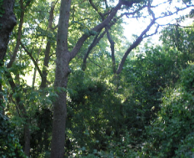
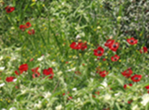
التغيرات في التنوع البيولوجي على مر الزمن
احدى الاليات التي تؤدي الى عمليات النشوء والارتقاء لتكوين انواع جديدة من انواع قائمة هي الحواجز البيوجغرافية .
مع مرور الوقت, يتغير التنوع البيولوجي في الطبيعة وفقا للتغيرات في الظروف.
احد العوامل لتغير الظروف هو الكائنات الحية.
على سبيل المثال:
الحرش المحترق, سيتحسن وينتعش تدريجيا؛
في المرحلة الأولى ستنبت النباتات الحولية, التي تحتاج إلى الضوء من اجل الإنبات والنمو, وسوف يتكوّن الظل. الظل مطلوب من اجل إنبات الشجيرات, ثم الأشجار. الشجيرات والأشجار ستكوّن الظل, مما يحد من نمو النباتات الحولية.
وهكذا, فكل مرحلة ستغير الظروف و“تجهز الأرضية“ للمرحلة القادمة.

Slide 45

مصطلحات مهمة – لياقة
هي احتمال ان يبقى الفرد حياً, وهذا يتعلق بصفاته الوراثية , كيفية الحصول على الغذاء ,وتيرة النمو , الهروب من الاعداء , النوع الذي لديه درجة عالية من اللياقة يكون احتمال بقائه هو الاكبر .

Slide 46
فيلم قصير ملخص لموضوع التطور
https://www.youtube.com/watch?v=x7HqVa9hzLs

